Slide 1
Presentación Proyecto SIPM
GAES NRO. 5

Slide 2
Integrantes
Gaes N°5:
Cristian German Cortes Ariza
Marlon Daniel Portuguez Gómez
Nicolas Steven Annear Rangel

Slide 3

Agenda
Planteamiento del Problema
Objetivo General
Objetivos Específicos
Diagramas del sistema a nivel de diseño
Diagrama de componentes
Diagrama de despliegue
Diagrama de paquetes
Arquitectura en capas(Tecnologías a usar)
Modelo Entidad Relación (MER)
Diccionario de datos(Formato designado)

Slide 4
Planteamiento del problema
El problema a resolver por el sistema de información para la Ferretería “G & M” es la falta de eficiencia en la gestión de inventario, ventas y compras de la empresa. Actualmente, la empresa depende de procesos manuales para llevar un registro de sus productos, ventas y compras, lo que dificulta la toma de decisiones además puede dar lugar a pérdidas de inventario y errores.

Slide 5
Objetivo General
Desarrollar un software para la empresa G&M, que me permita gestionar las ventas, compras e inventario y de esta manera mejorar la gestión de los procesos en la empresa

Slide 6
Objetivos Específicos
Realizar el registro de las ventas.
Controlar el manejo del inventario.
Gestionar el seguimiento y reporte las compras a los proveedores

Slide 7
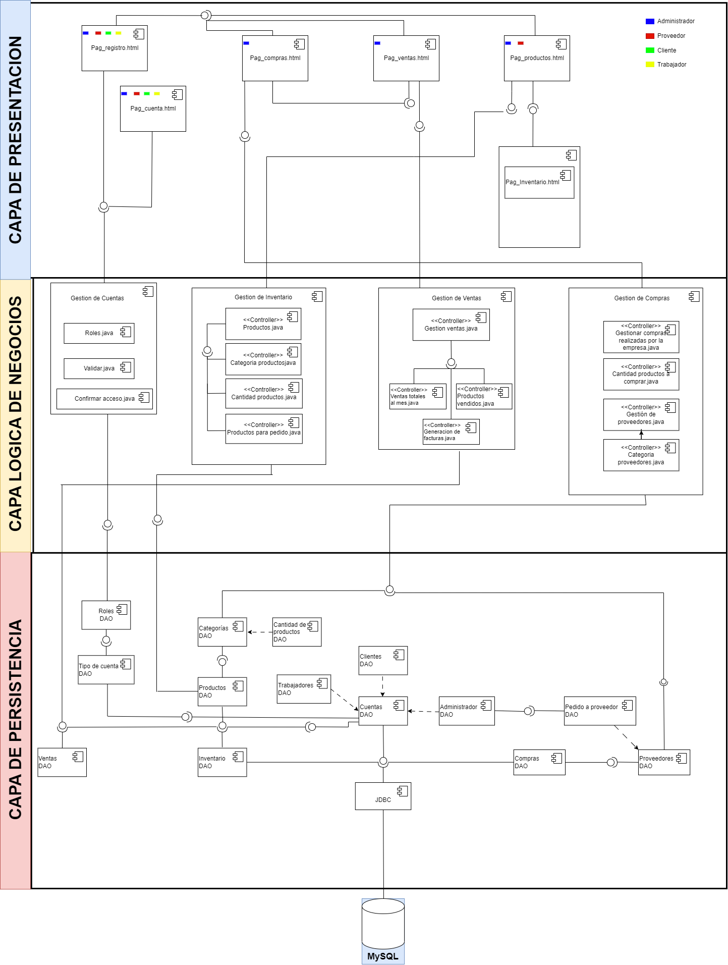
Diagrama de Componentes

Slide 8
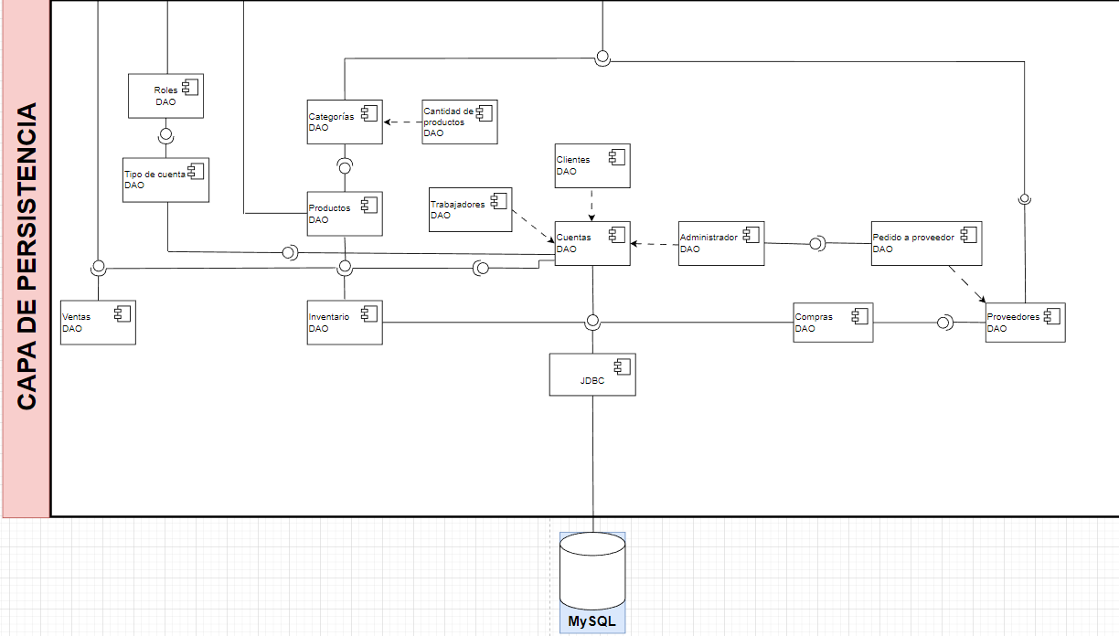
Diagrama de Componentes

Slide 9
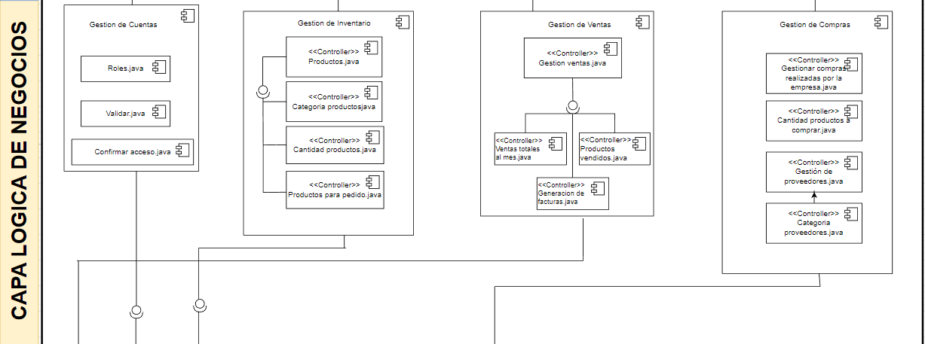
Diagrama de Componentes

Slide 10
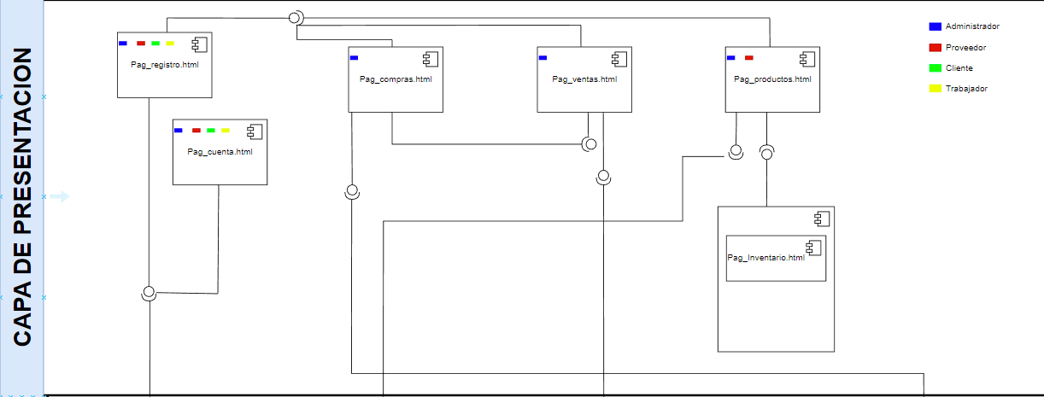
Diagrama de Componentes

Slide 11
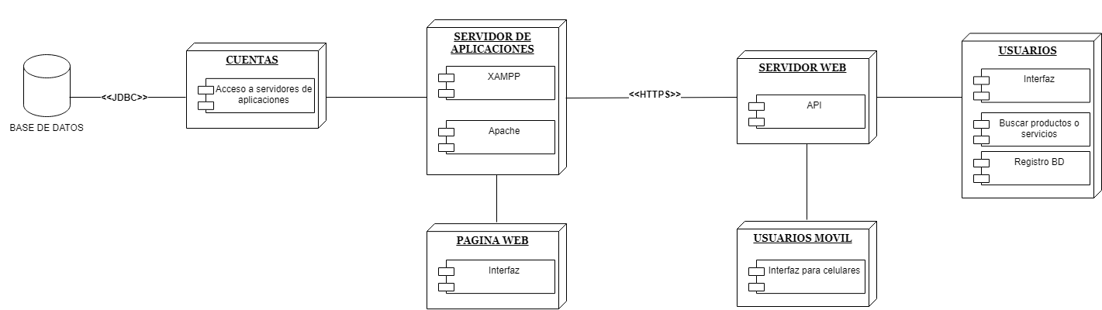
Diagrama de Despliegue

Slide 12
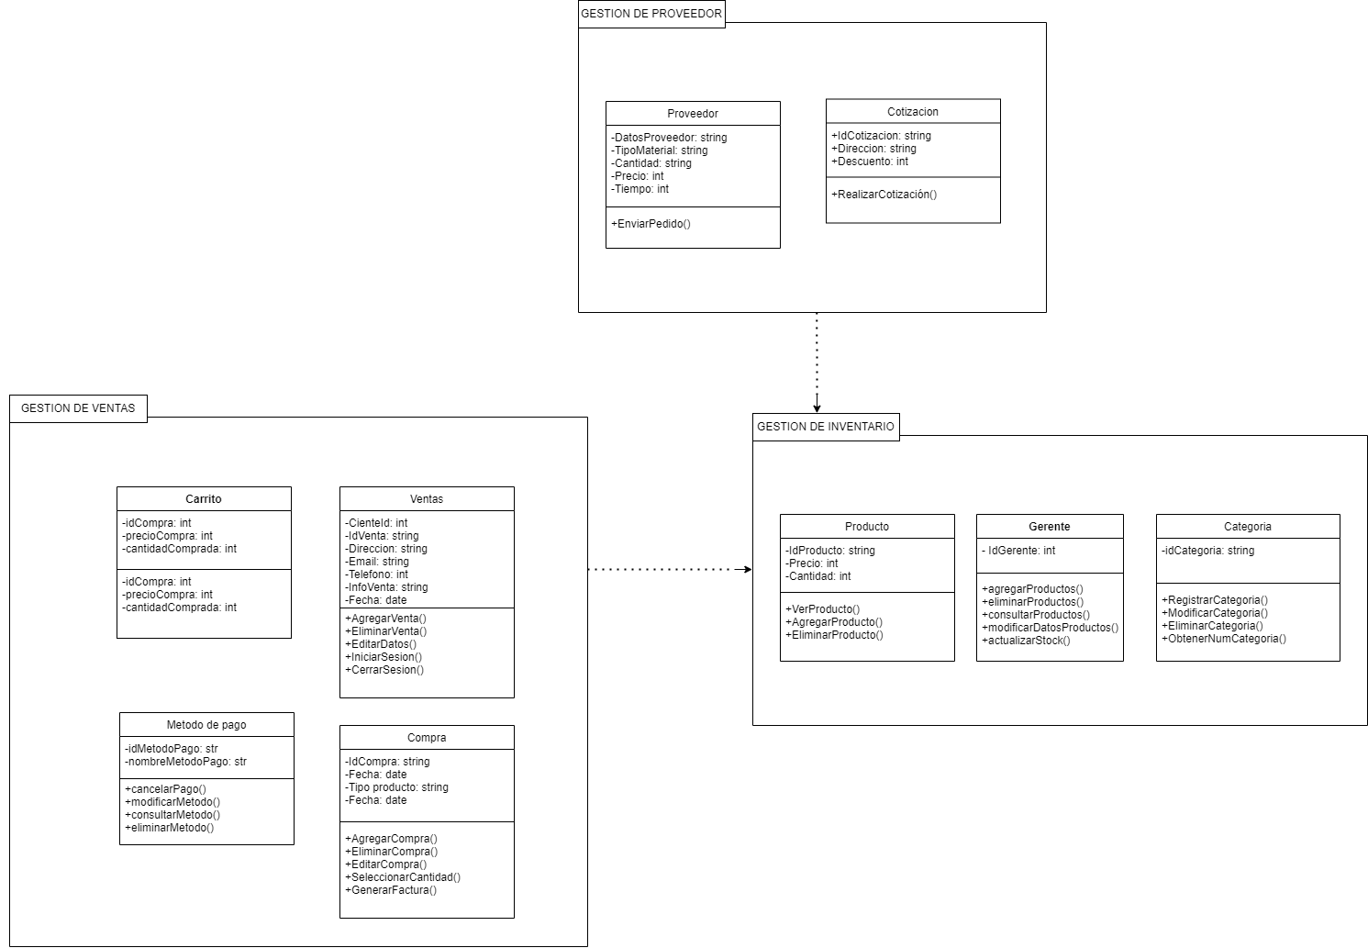
Diagrama de Paquetes

Slide 13
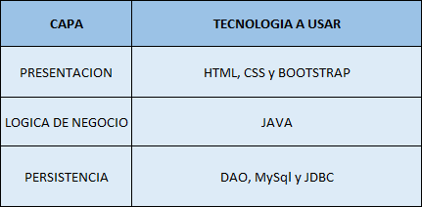
Arquitectura en Capas

Slide 14
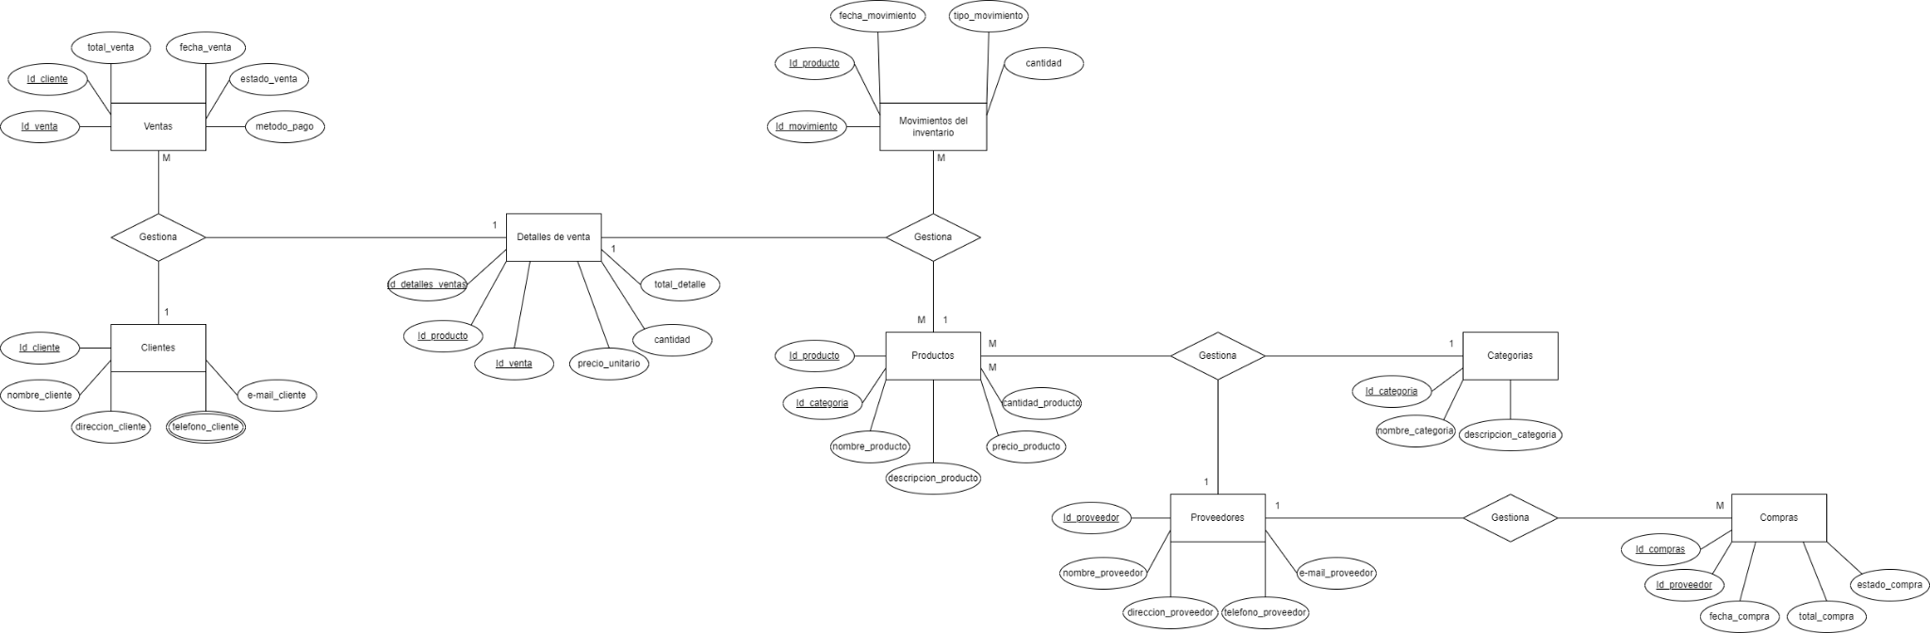
Modelo Entidad Relación (MER)

Slide 15
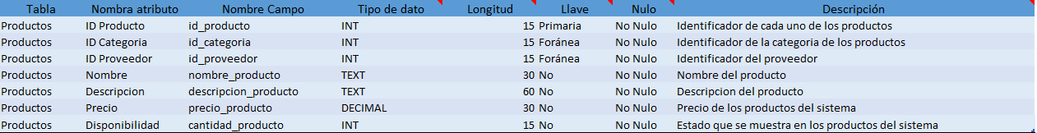
Diccionario de Datos

Slide 16
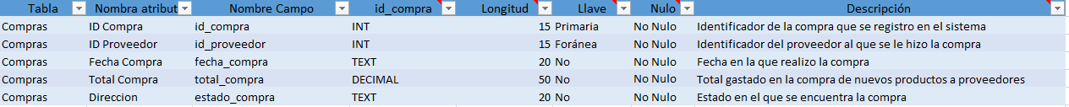
Diccionario de Datos

Slide 17
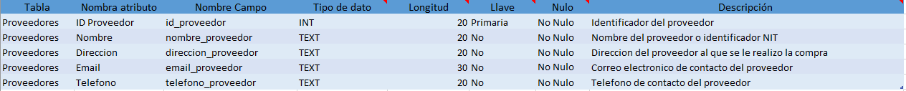
Diccionario de Datos

Slide 18
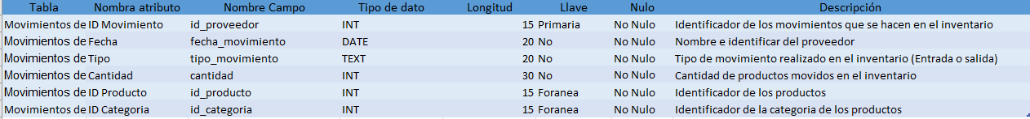
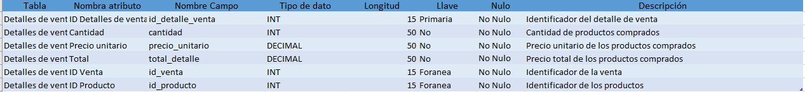
Diccionario de Datos

Slide 19


